Slide 1
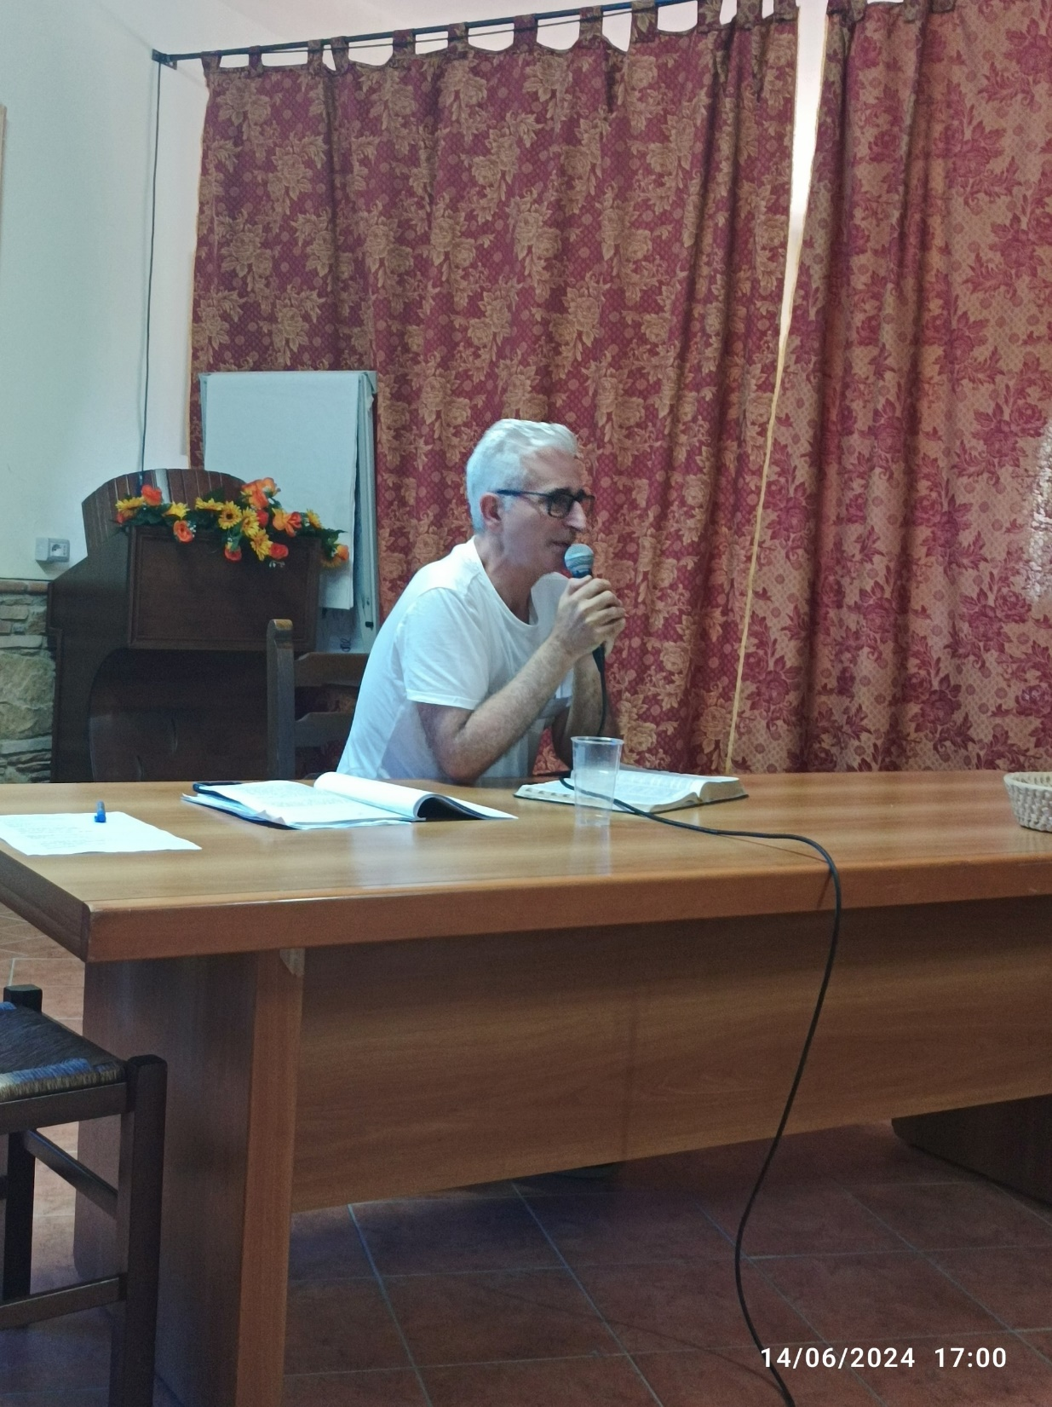
Raduno TEA 2024
Percorso spirituale
Sullo Spirito Santo
Past. Gianfranco Irrera

Slide 2
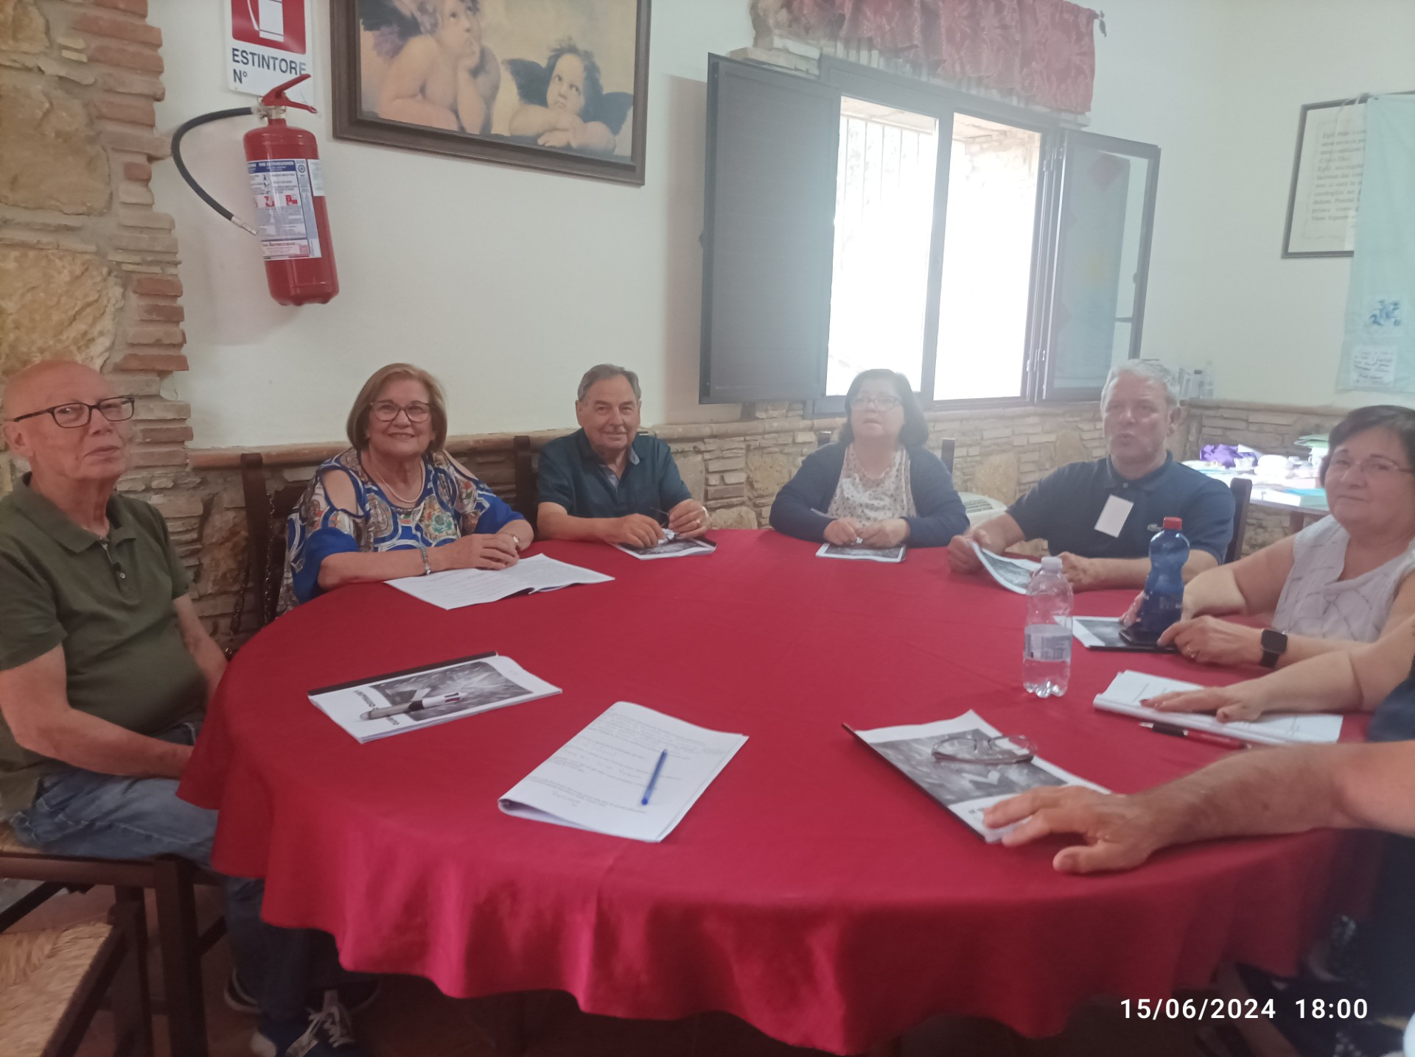
Raduno TEA 2024
Percorso spirituale
4 gruppi di lavoro

Slide 3
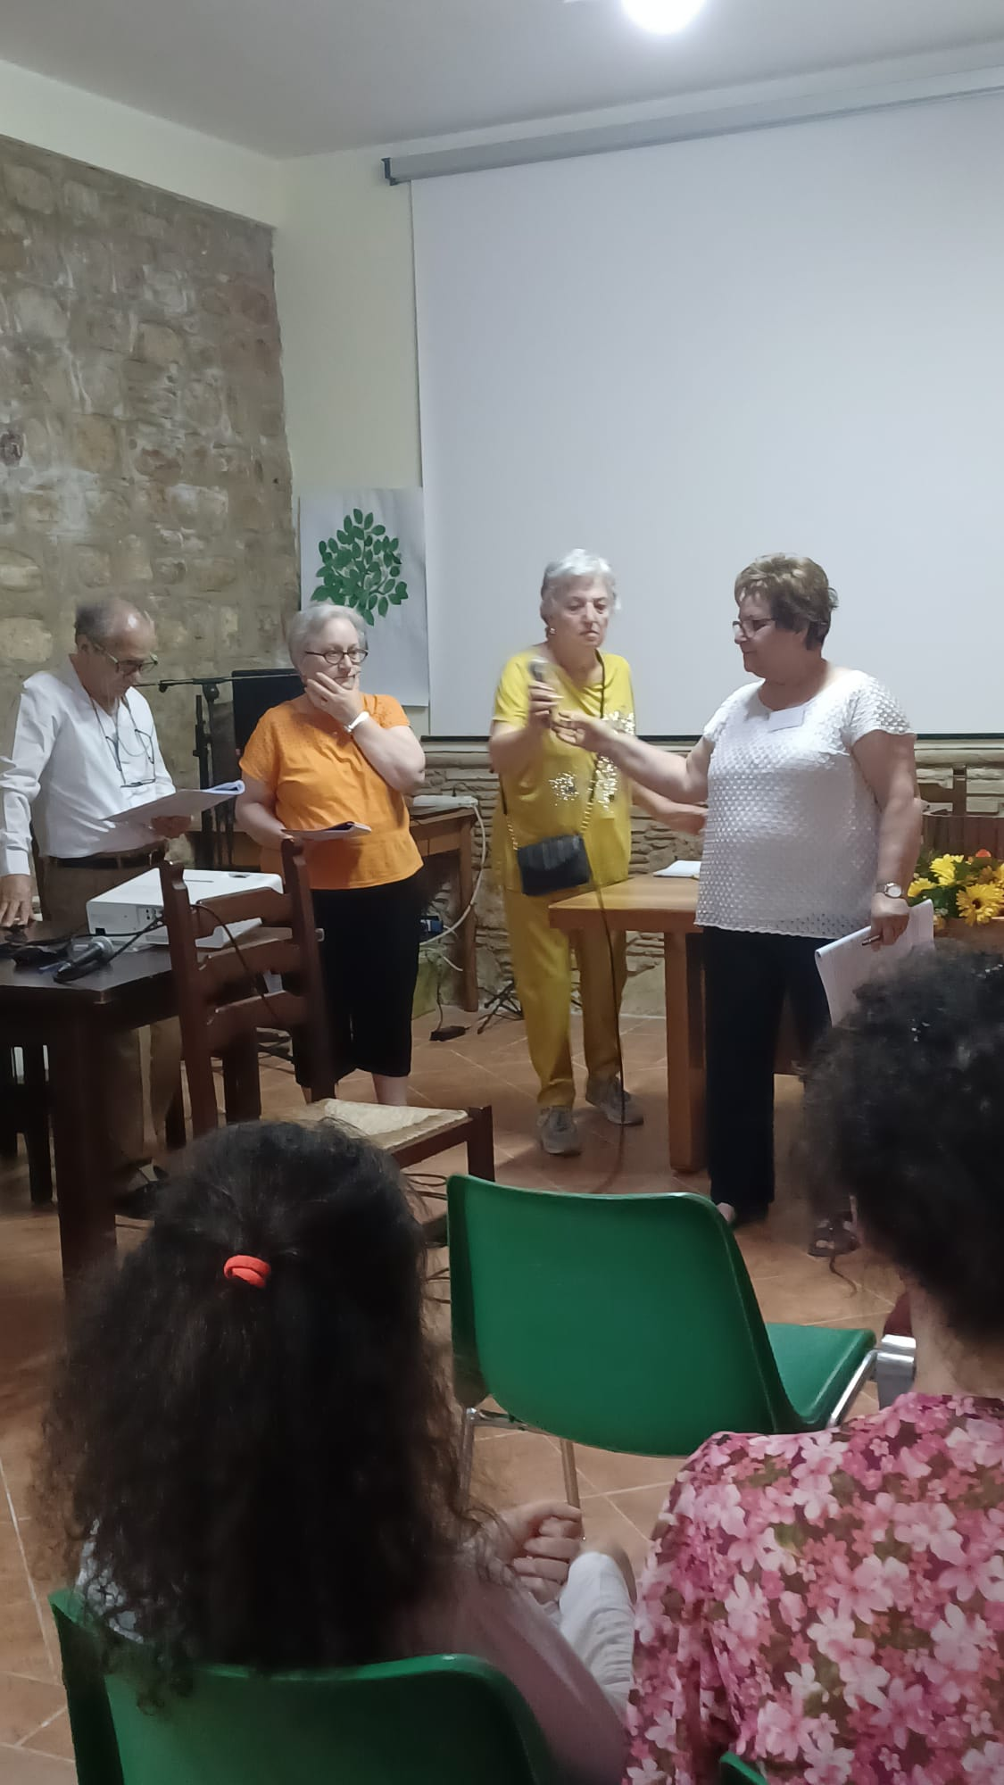
Raduno TEA 2024
Percorso spirituale
restituzione

Slide 4
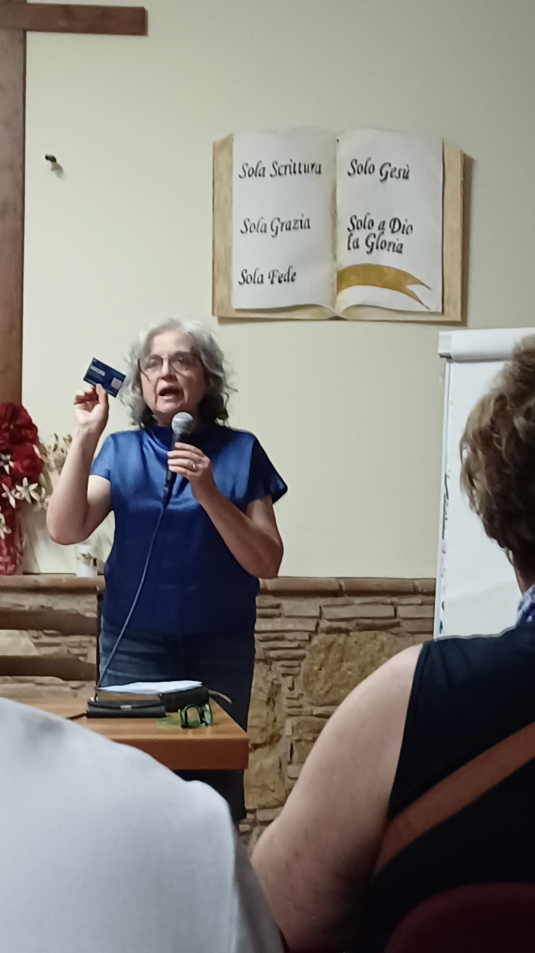
Raduno TEA 2024
Ospite
Maria Antonietta Calà
Ministeri Avventisti
Della Famiglia

Slide 5
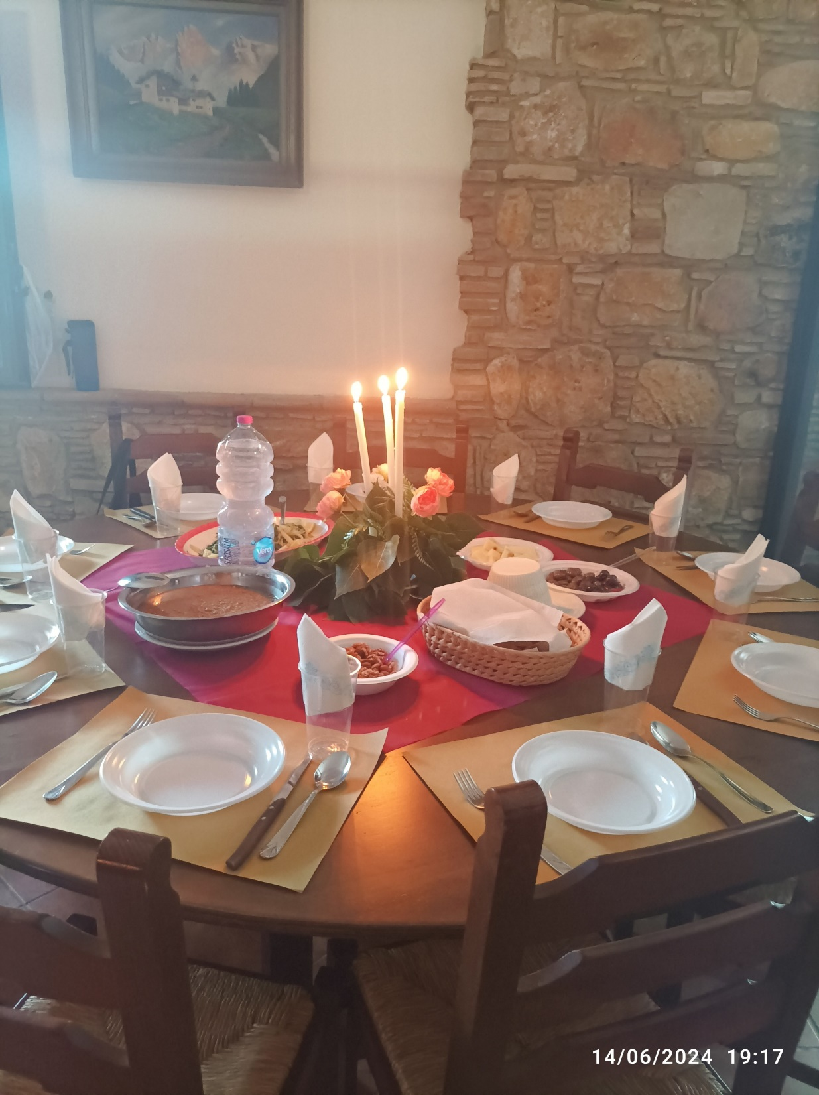
Raduno TEA 2024
Cena spirituale
Cibo, canti, letture bibliche

Slide 6
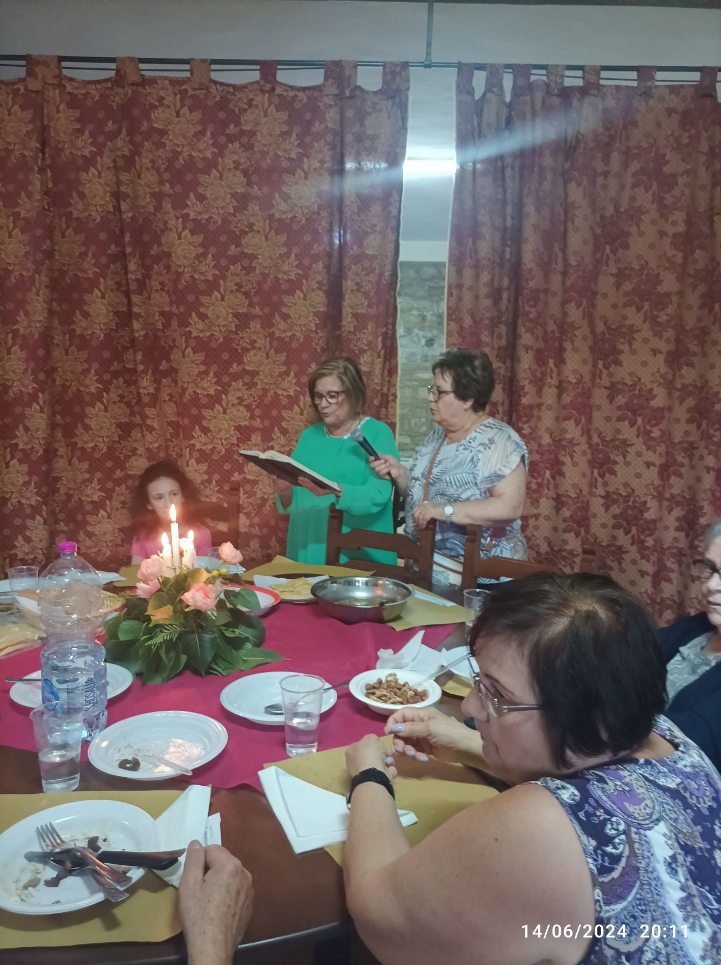
Raduno TEA 2024
Cena spirituale
Cibo, canti, letture bibliche

Slide 7
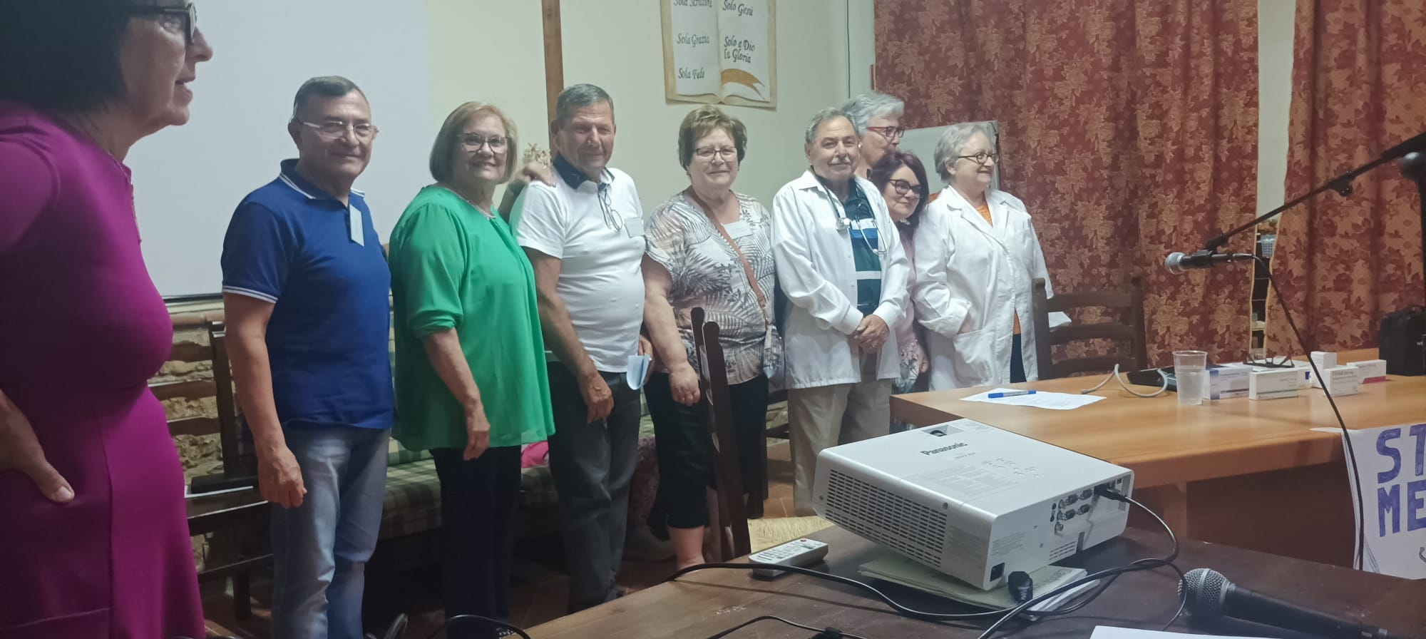
Raduno TEA 2024
Recita spirituale: riflessione biblica

Slide 8
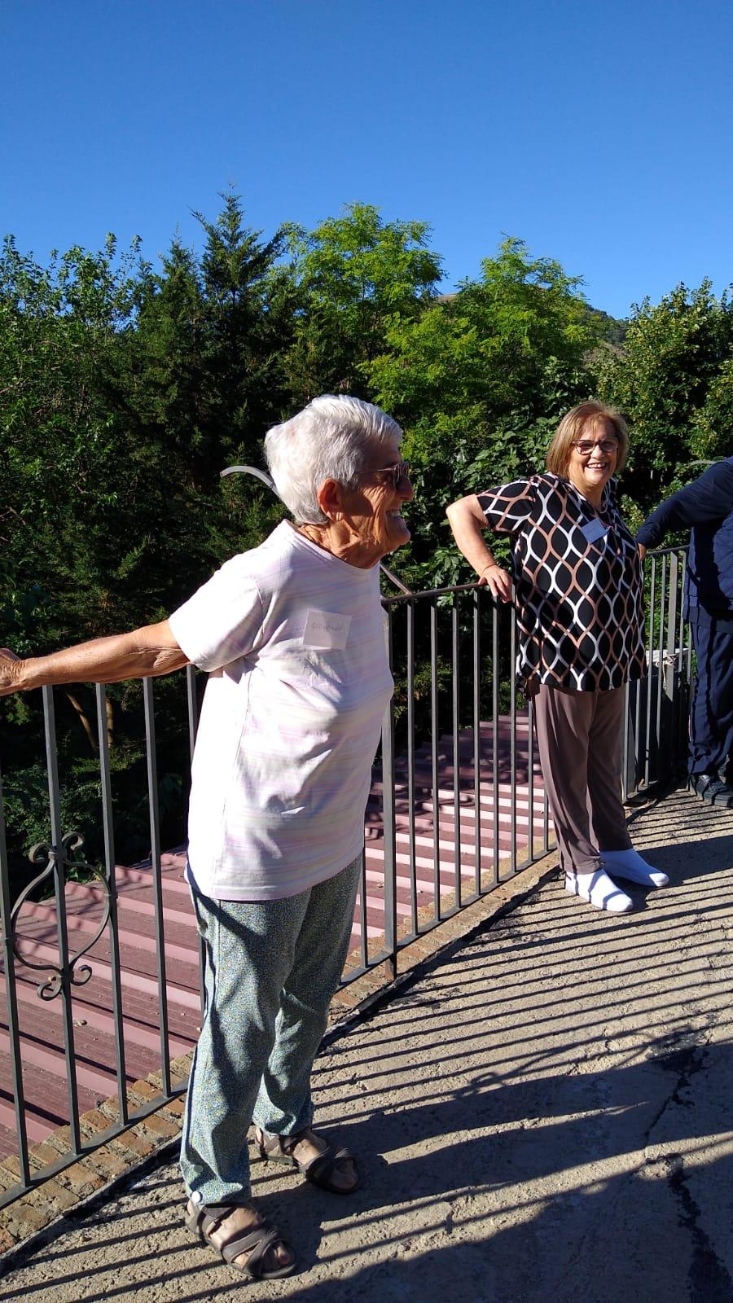
Raduno TEA 2024
Ginnastica posturale
07.45-8.15

Slide 9
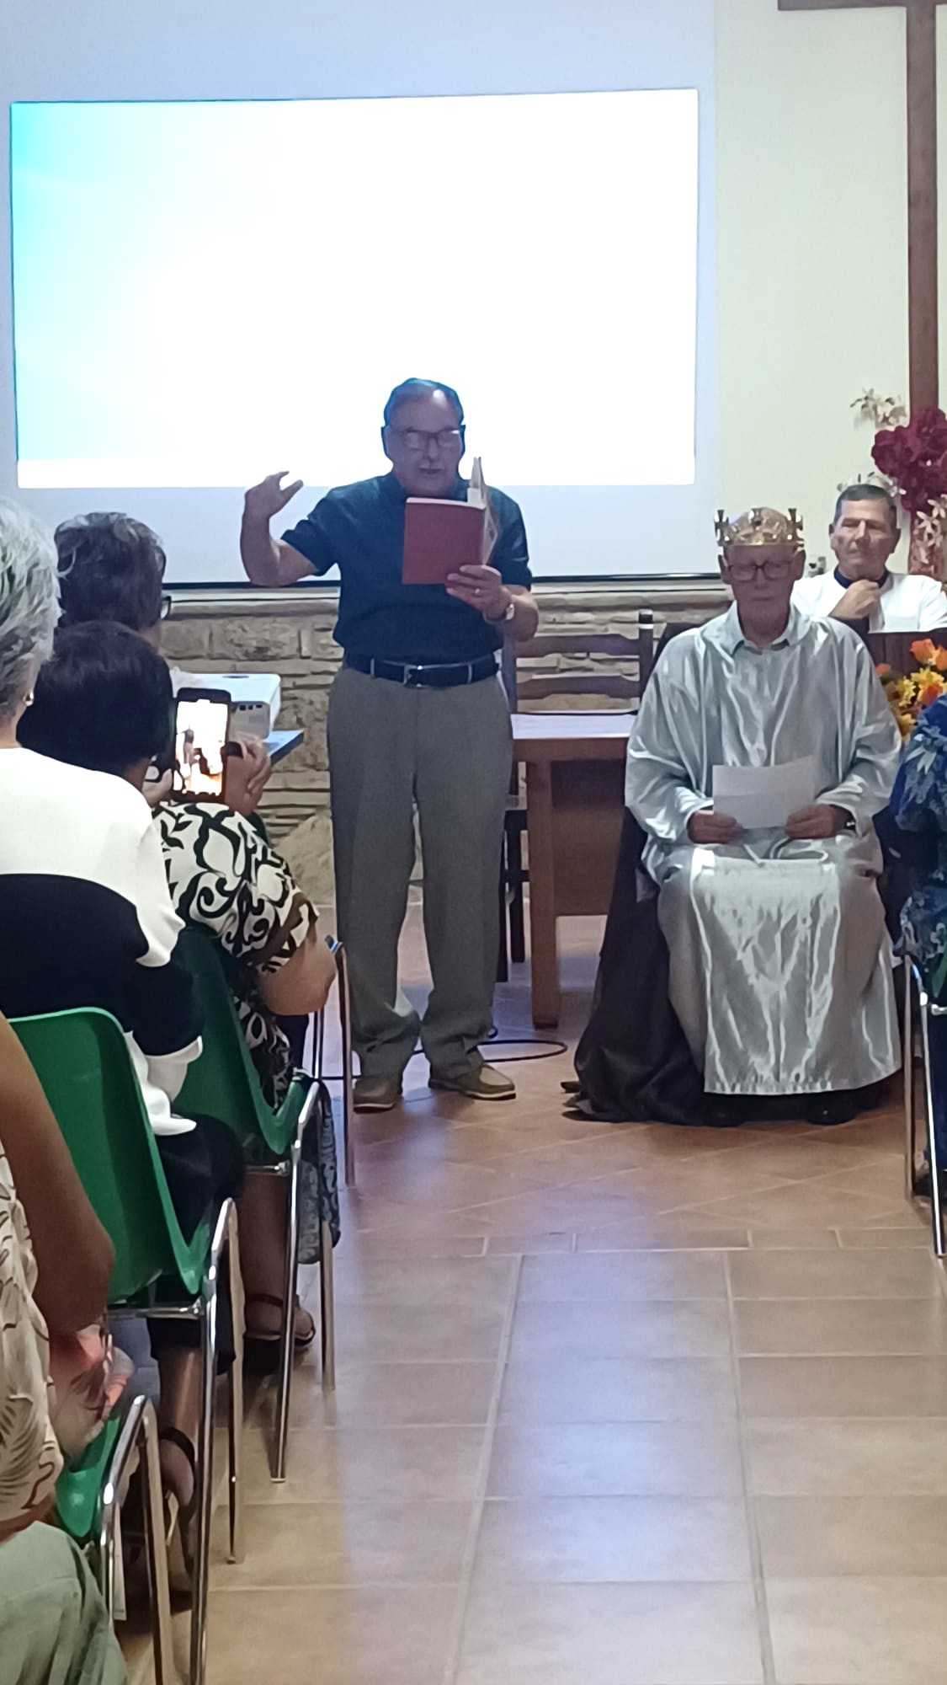
Raduno TEA 2024
Scuola del Sabato
Sull’esperienza di Davide

Slide 10
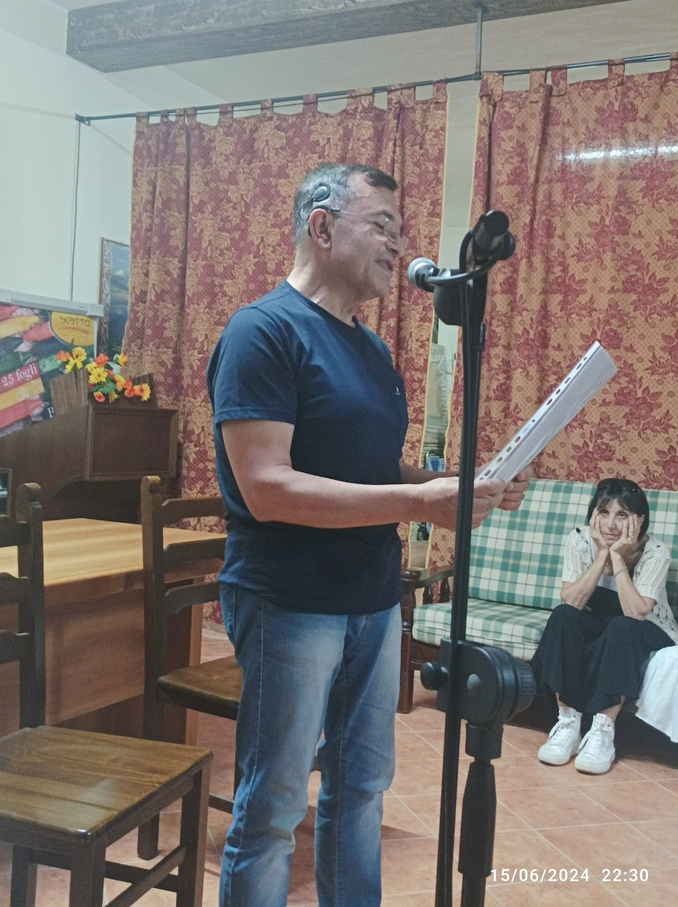
Raduno TEA 2024
Scuola del Sabato
Inno di lode

Slide 11
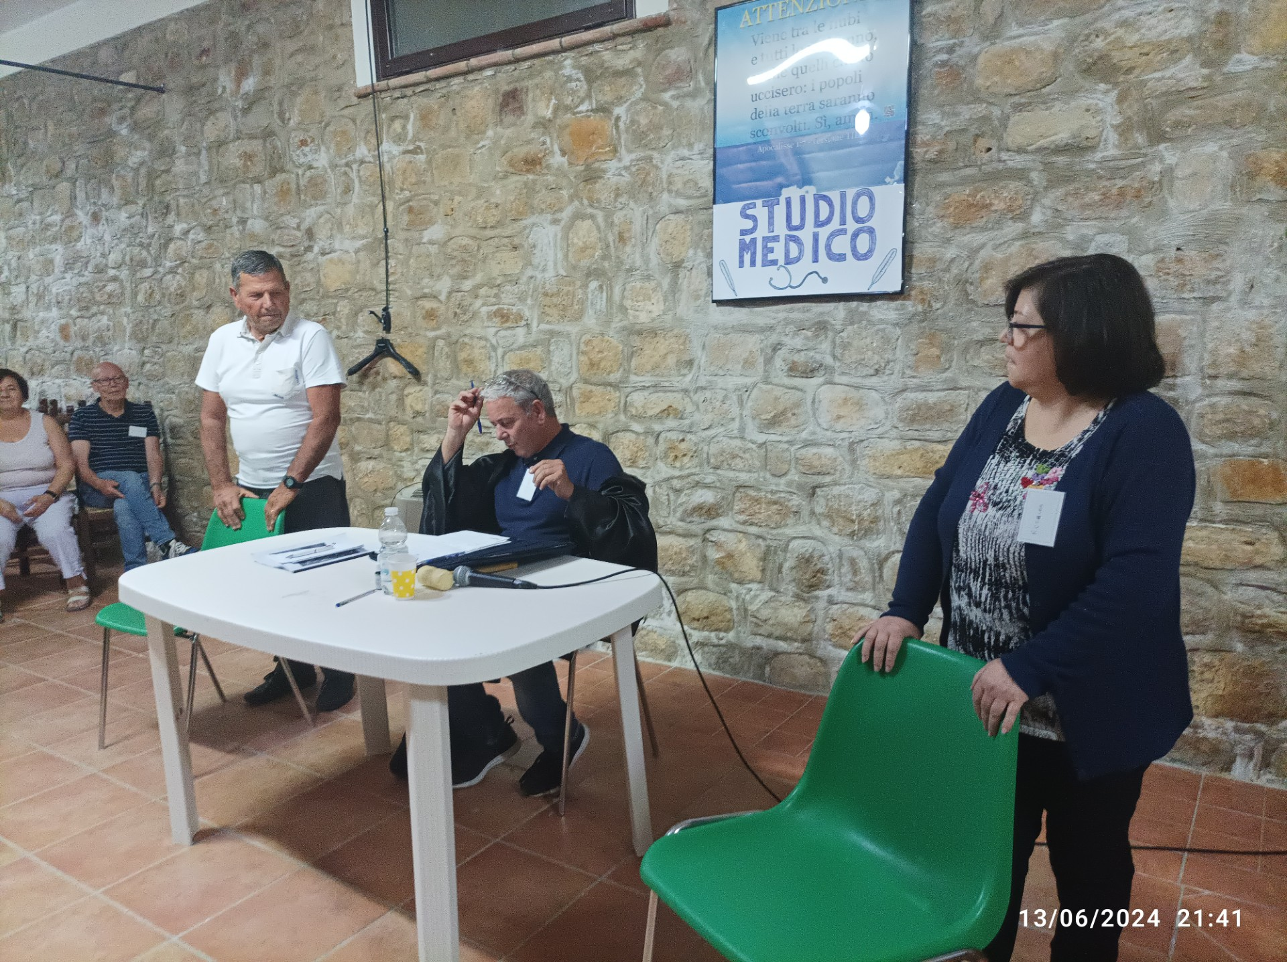
Raduno TEA
2024
Due serate ricreative:
FORUM

Slide 12
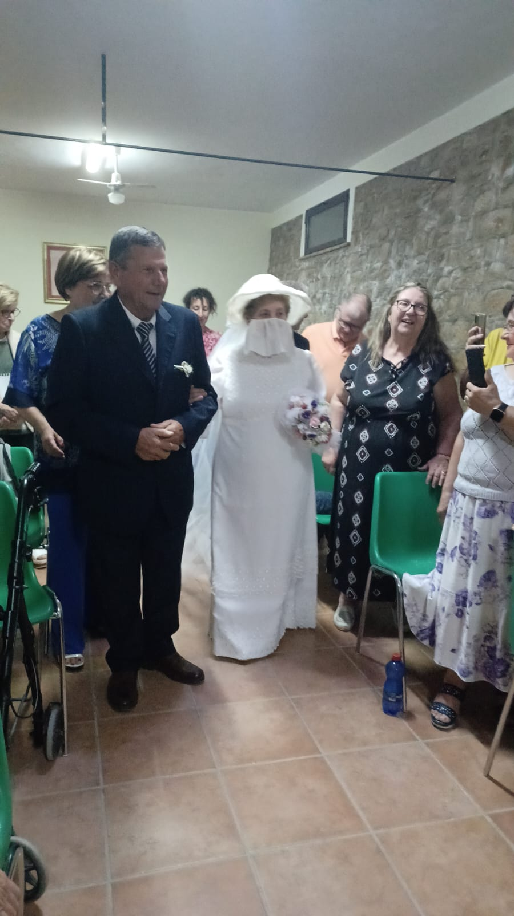
Raduno TEA 2024
Due serate ricreative
Arrivano gli sposi

Slide 13
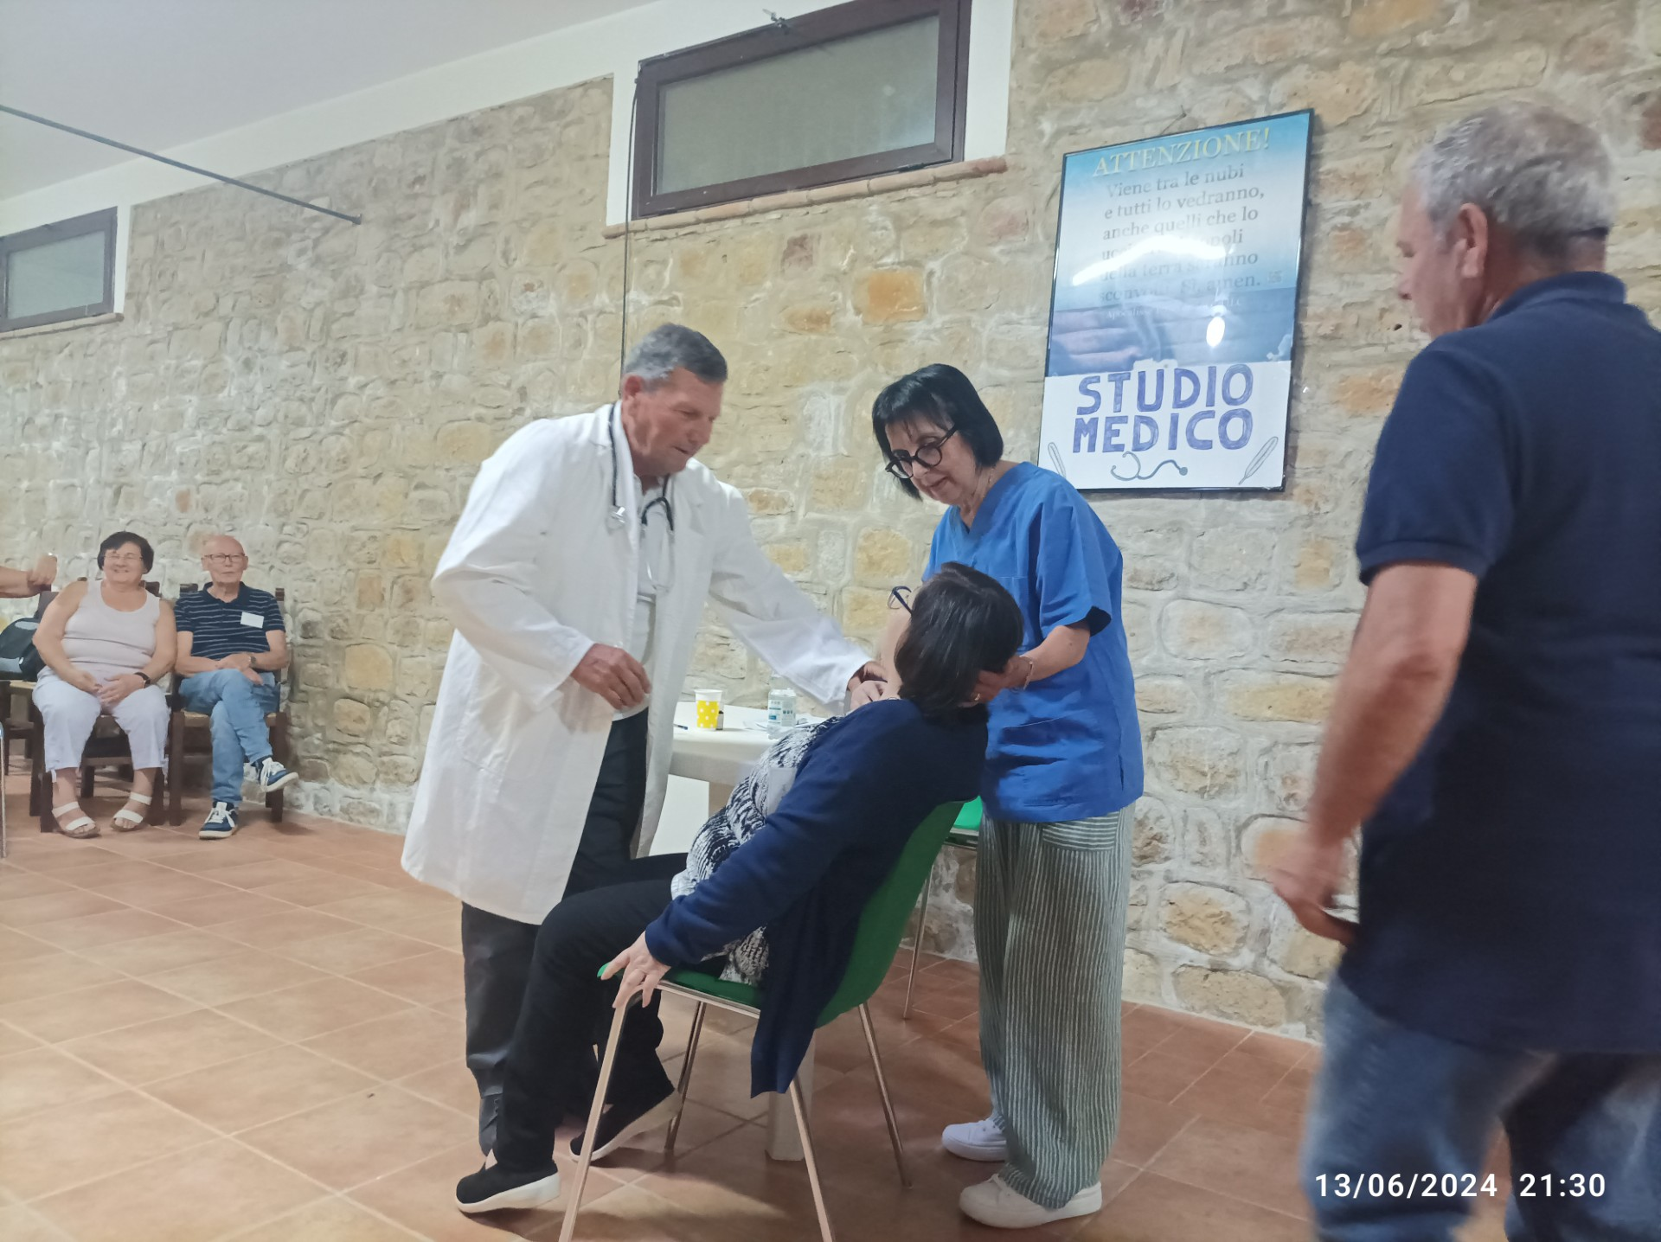
Raduno TEA
2024
Due serate ricreative
Studio medico

Slide 14
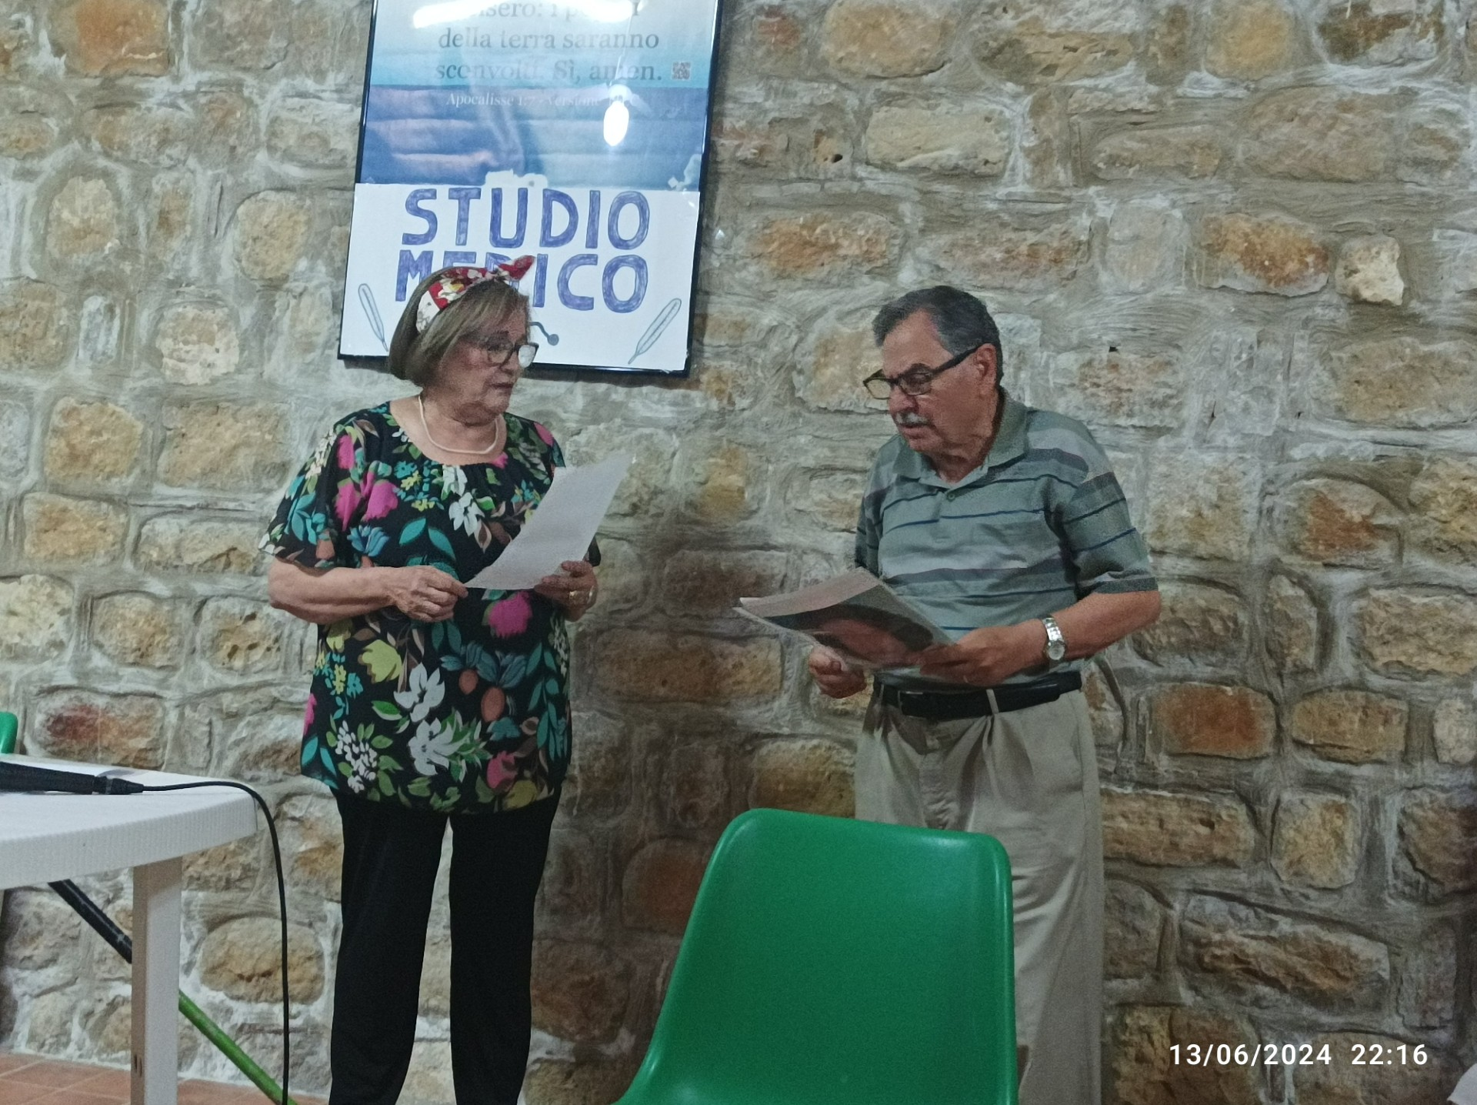
Raduno TEA
2024
Due serate ricreative
Giovedì 13

Slide 15
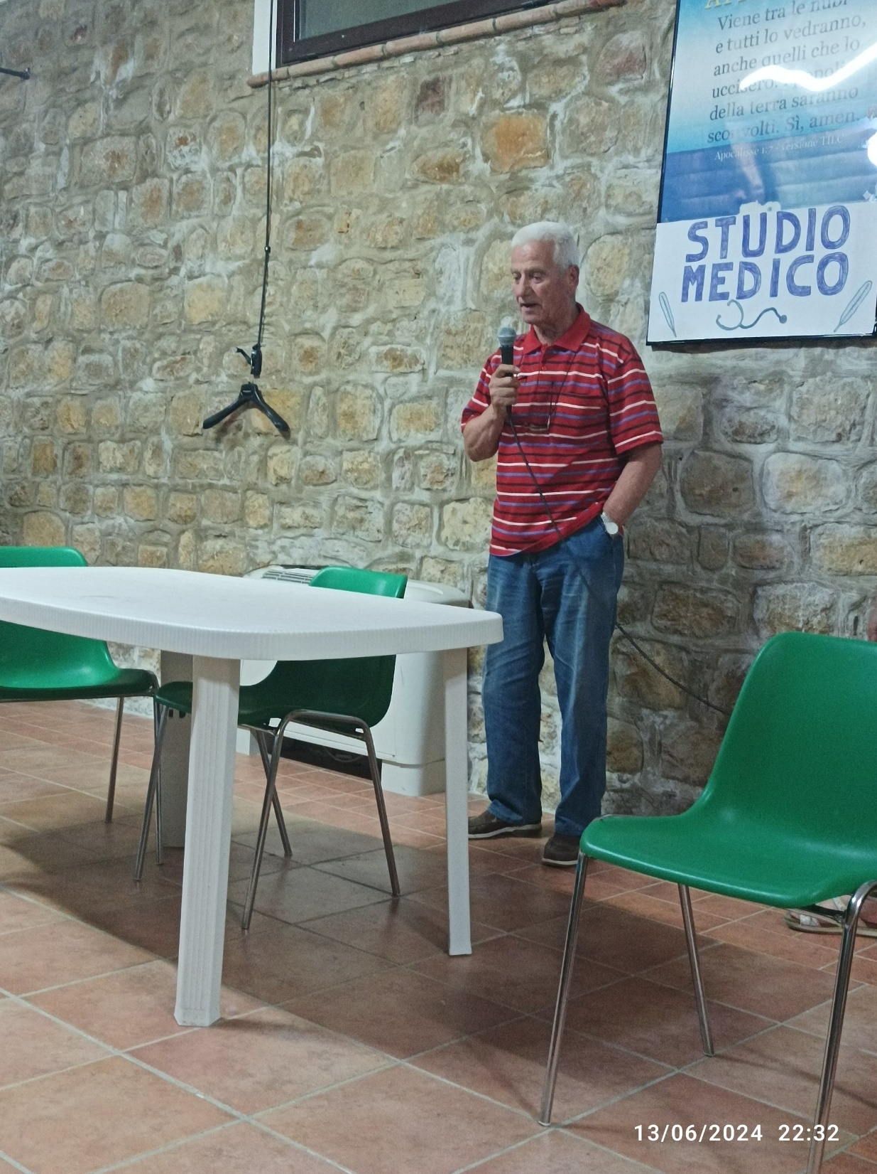
Raduno TEA 2024
Due serate ricreative
Giovedì 13
Il tenore
Totò Sinatra

Slide 16
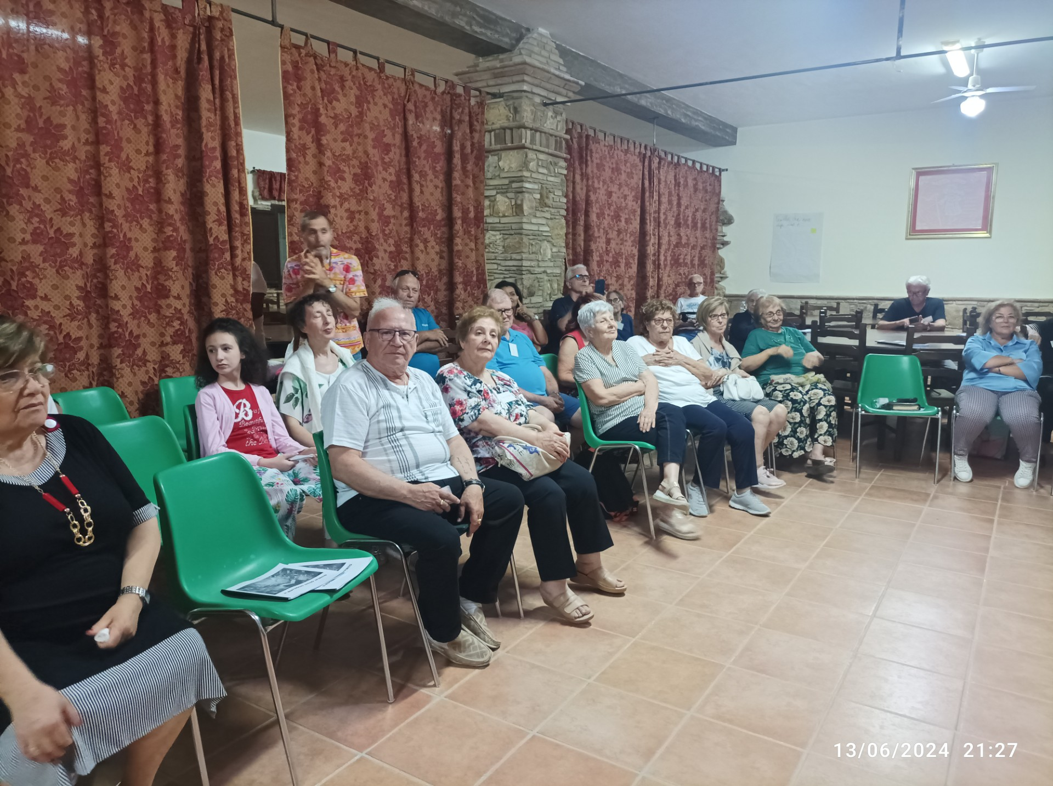
Raduno TEA 2024
Due serate ricreative:
Il pubblico

Slide 17
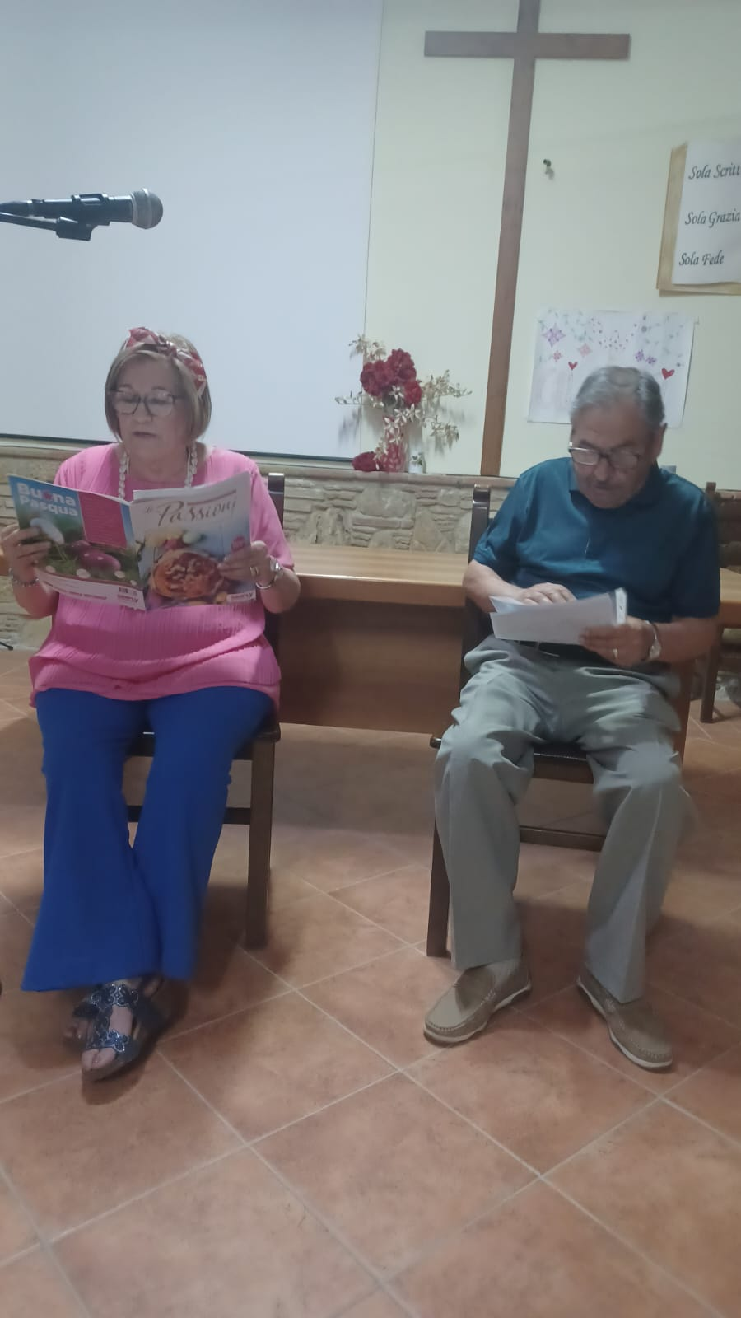
Raduno TEA 2024
Due serate ricreative:
Sabato sera
«Pippina si marita»

Slide 18
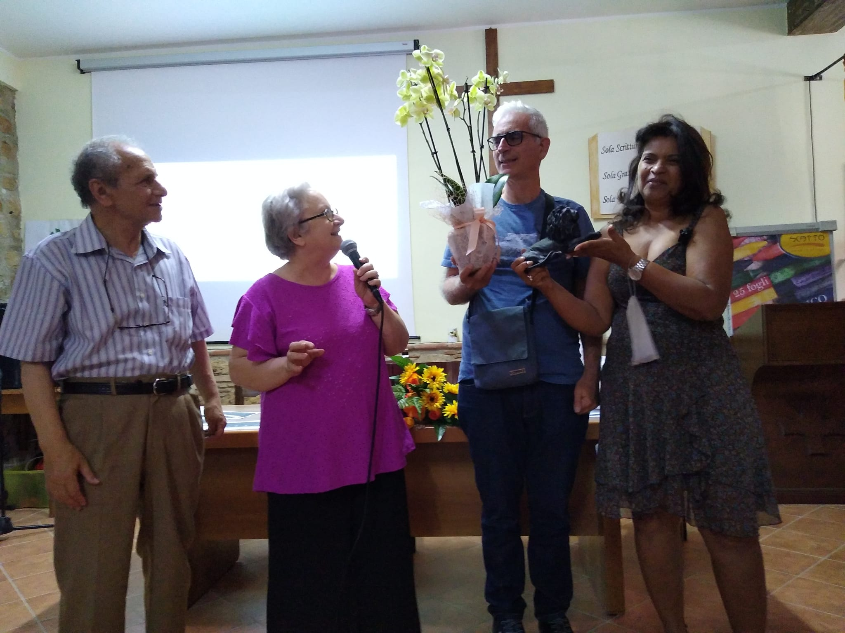
Raduno TEA
2024
Un ringraziamento e un saluto ai coniugi Irrera

Slide 19
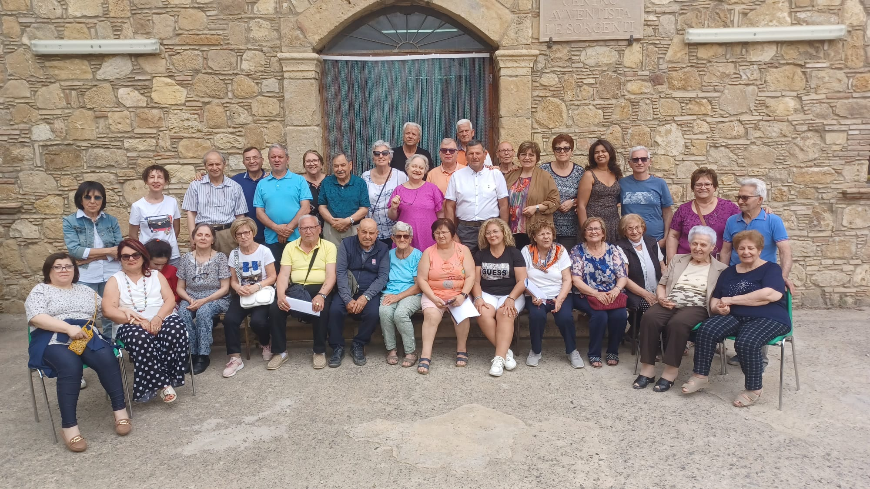
Raduno TEA 2024
Foto di gruppo

